Slide 1
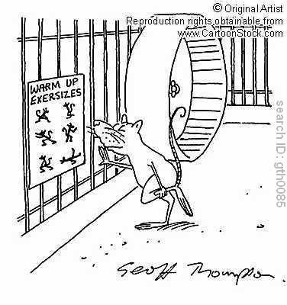
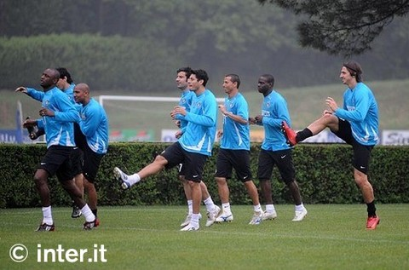
Opvarmningsprogram

Slide 2
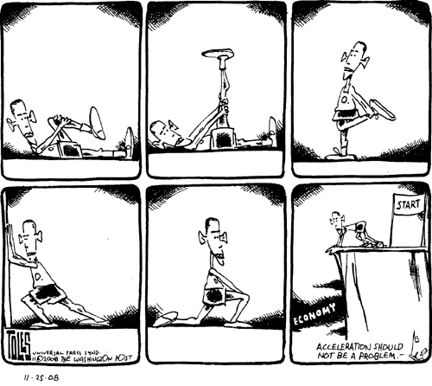
Formål med opvarmning?
Forbedring af præstationsevnen
Forebyggelse af skader
Indstille sig mentalt

Slide 3
Opvarmning har effekt på?
Muskler: Øget temperatur → Energigivende processer foregår med større hastighed. Muskelsammentrækning forgår hurtigere.
Sener: Forlænges ved strækøvelser → bedre og mere jævnt træk i musklerne.
Led: Ledvæske bliver tyndtflydende.
Hjerte og kredsløb: Pulsen øges. Mindre ophobning af mælkesyre fordi ilten allerede er til stede. Blodet transporteres derhen hvor der er mest brug for det.
Nervesystem: Varmen bevirker at signalet mellem nervecellerne foregår hurtigere.

Slide 4
Indhold i et opvarmningsprogram
Løb med moderat intensitet (ca. 4 min).
Svingøvelser (ca. 2-3 min.)
Styrkeprægede øvelser (2-3 min.)
Hop eller let løb (2-3 min.)
Strækøvelser (3 min.)

Slide 5
Musik og takter
Tempo (BPM) og aktivitet:
150-175: Løb
128-140: Hop
115-125: Gang
80-100: Styrkeprægede øvelser
65-80 Sving og totalbevægelser

Slide 6
Konstruktion af eget opvarmningsprogram
I skal konstruere et opvarmningsprogram med en varighed på 15 min, som berører alle elementer (løb, hop, sving, styrke, stræk).
Én person fra gruppen fører an i de forskellige elementer.
Inddrag gerne kreative idéer: Rekvisitter, parøvelser og lignende.
Grupperne får de næste tre blokke til at lave opvarmningsprogrammet, hvorefter der følger en forevisning af programmet.

Slide 7
Bedømmelse
Indeholder opvarmning alle væsentlige dele?
Er opvarmningen sjov og kreativ?
Er det tydeligt, hvad man skal gøre i opvarmningen (klar og tydelig forevisning/instruktion)?
Deltager alle elever fra gruppen?
Foregår øvelserne i takt?

Slide 8
Grupper
Gruppe 1 | Gruppe 2 | Gruppe 3 | Gruppe 4 | Gruppe 5 | Gruppe 6 | Gruppe 7
Frida | Magnusser | K | Gustav | Fonseca | Anton
Marie | Anders | Noah | Thomas | Marcus | Sidcali
Juliane | Paw | Nicklas | Rasmus M | Oliver | Tobias
Caroline |  | HM | Casper |  | Mathias
 |  |  |  |  | Vagn

